Slide 1
오브젝트 스터디
12장 발표
2022. 07. 17
이영훈

Slide 2
12장
다형성
Notes:
다형성을 구현하는데 필요한 기술적인 부분들을 알아보자

Slide 3
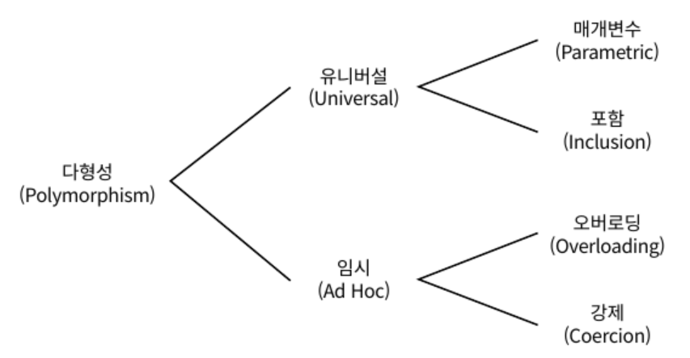
다형성이란?
다형성
하나의 추상 인터페이스에 대해 코드를 작성하고 이 추상 인터페이스에 대해 서로 다른 구현을 연결할 수 있는 능력
여러 타입을 대상으로 동작할 수 있는 코드를 작성할 수 있는 방법

Slide 4
다형성이란?
유니버설(Universal) 다형성
매개변수(Parametric) 다형성 변수나 메서드의 매개변수 타입을 임의의 타입으로 선언한 후 사용하는 시점에 구체적인 타입으로 지정하는 방식 제네릭 프로그래밍과 관련이 높다
포함(Inclusion) 다형성 메시지가 동일하더라도 수신한 객체 타입에 따라 실제로 수행되는 행동이 달라지는 능력 서브타입 다형성이라고도 부른다 객체지향 프로그래밍에서 가장 널리 알려진 형태의 다형성이며, 특별한 언급 없이 다형성이라고 할 때는 포함 다형성을 의미하는 것이 일반적

Slide 5
다형성이란?
임시(Ad Hoc) 다형성
오버로딩(Overloading) 다형성 하나의 클래스 안에 동일한 이름의 메서드가 존재하는 경우
강제(Coercion) 다형성 언어가 지원하는 자동적인 타입 변환이나 사용자가 직접 구현한 타입 변환을 이용해 동일한 연산자를 다양한 타입에 사용할 수 있는 방식

Slide 6


예제코드) 상속을 사용한 강의평가
Lecture Class Pass 수와 Fail 수를 출력
GradeLecture Class Pass 수와 Fail 수, 각 등급 개수를 출력
Notes:
상속을 설명하기 위해 상속을 이용해 코드 재사용을 하고 있지만 실제로는 코드 재사용을 위해 상속을 사용하면 안됨
상속은 타입 계층을 구조화 하여 다형성을 구현하기 위해서만 사용해야 한다

Slide 7
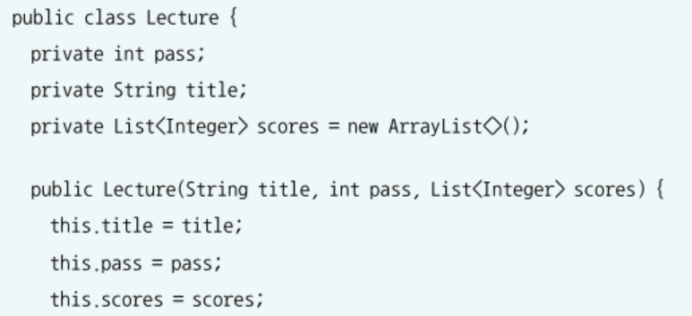
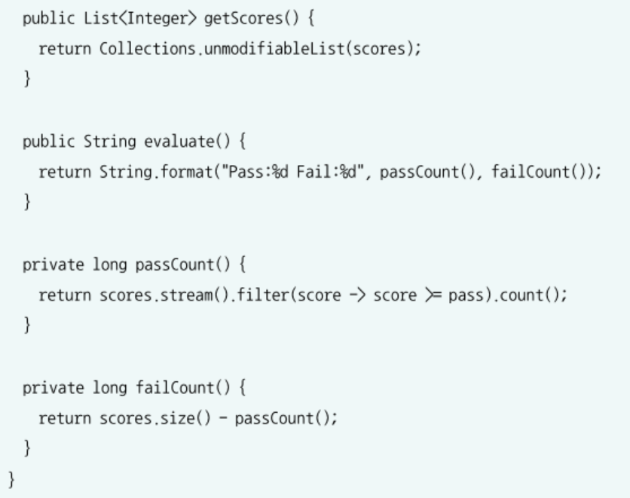
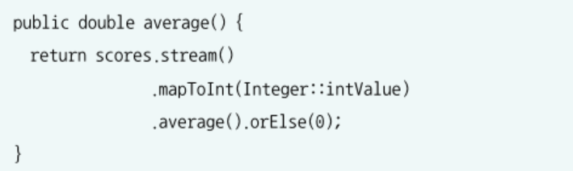
Lecture Class

Slide 8
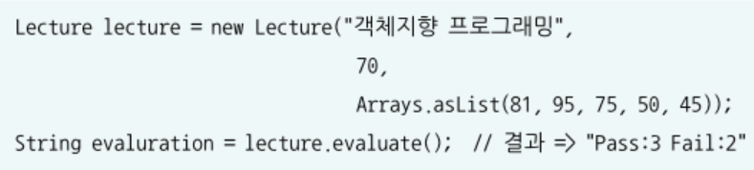
Lecture Class

Slide 9
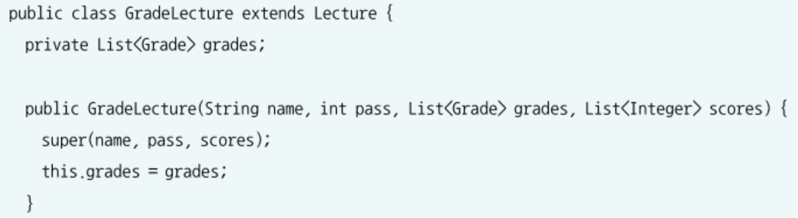
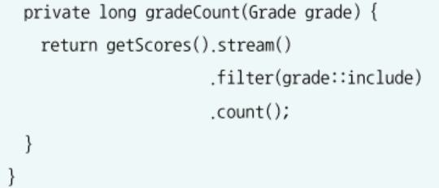
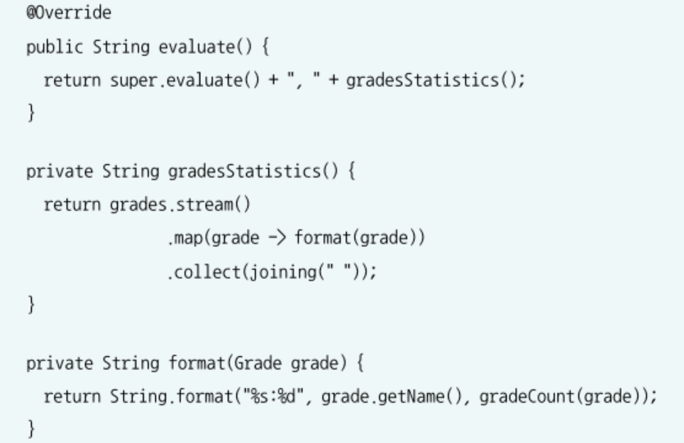
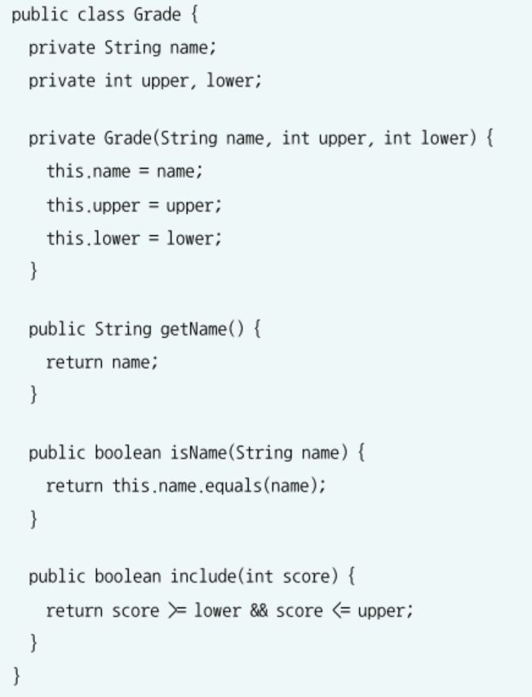
GradeLecture Class

Slide 10
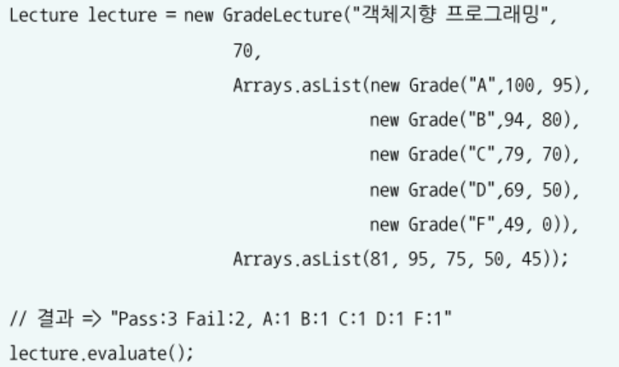
GradeLecture Class

Slide 11
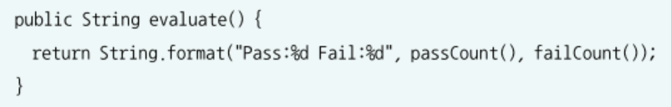
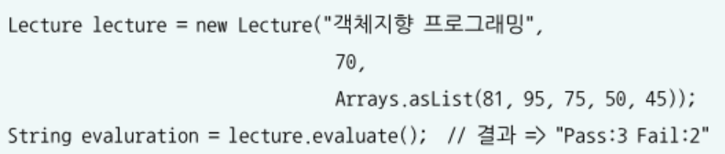
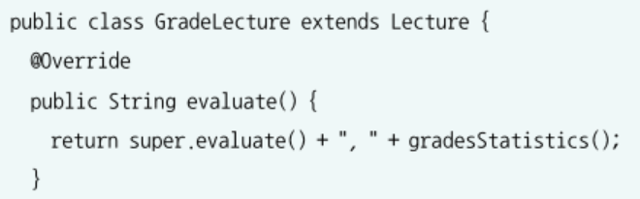
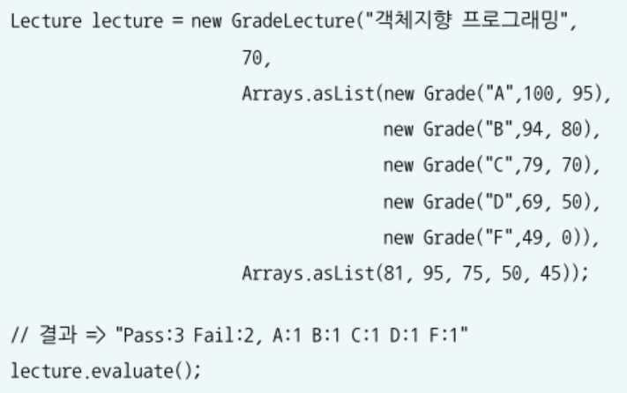
오버라이딩
Notes:
자식 클래스 안에서 상속받은 메서드와 동일한 시그니처의 메서드를 재정의해서 부모 클래스의 구현을 대체하는 것

Slide 12
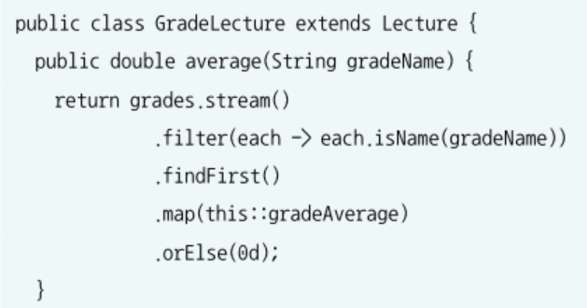
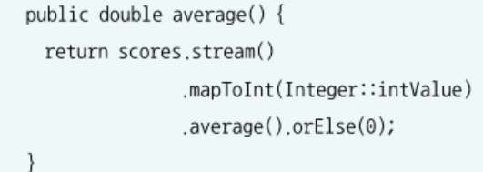
오버로딩
Notes:
부모 클래스의 메서드와 이름은 동일하지만 시그니처는 다른 메서드를 자식 클래스에 추가하는 것
오버라이딩과 오버로딩 개념은 뒤에서 바인딩을 설명할 때 사용

Slide 13
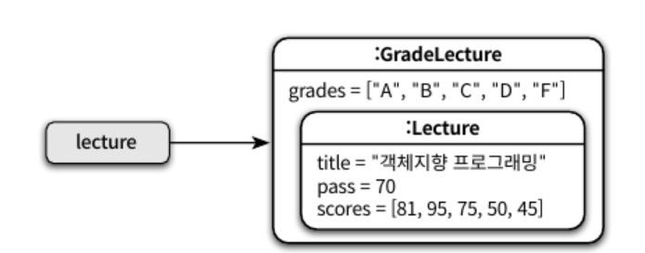
데이터 관점에서의 상속
자식 클래스의 인스턴스를 생성하면 부모 클래스의 인스턴스 변수 또한 포함하고 있다.

Slide 14
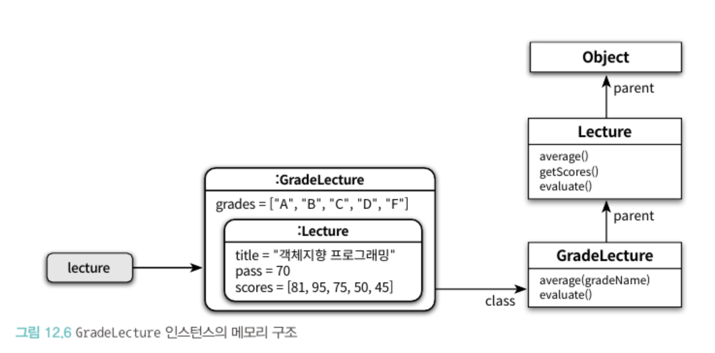
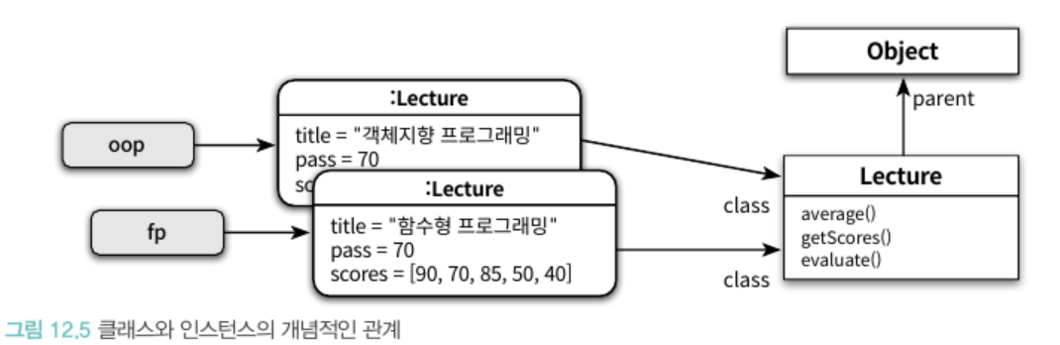
행동 관점에서의 상속
부모 클래스에서 정의한 메서드의 일부를 자식 클래스의 메서드에 포함시키는 것
언어나 언어가 지원하는 접근 제어자에 따라 차이는 있지만 공통적으로 퍼블릭 인터페이스는 모두 자식 클래스에 포함된다
Notes:
아래는 상속 관계에서 클래스 탐색 과정을 묘사한 그림
왼쪽은 클래스의 메소드가 따로 로드되는 것을 설명, 오른쪽은 실제 포함관계 구조 (인스턴스 안에 가지고 있는 것이 아님)
이러한 구조를 이용해 상속을 이용해서 다형성을 구현

Slide 15
상속을 이해하기 위해 필요한 개념들
업캐스팅
동적 바인딩
동적 메서드 탐색
self 참조
super 참조

Slide 16
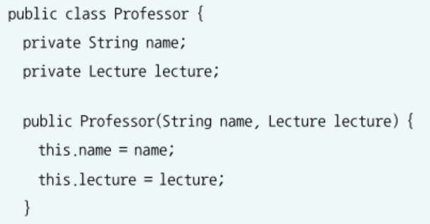
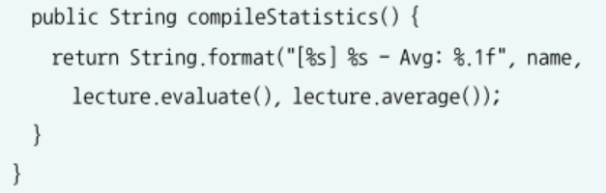
업캐스팅
부모 클래스의 인스턴스에게 전송할 수 있는 메시지를 자식 클래스의 인스턴스에게 전송할 수 있다.
모든 객체지향 언어는 이 과정에서 명시적인 타입 변환 없이 가능하다.
Notes:
예제를 위해 Professor 클래스를 추가
상위 객체인 Lecture 타입을 받을 수 있음

Slide 17
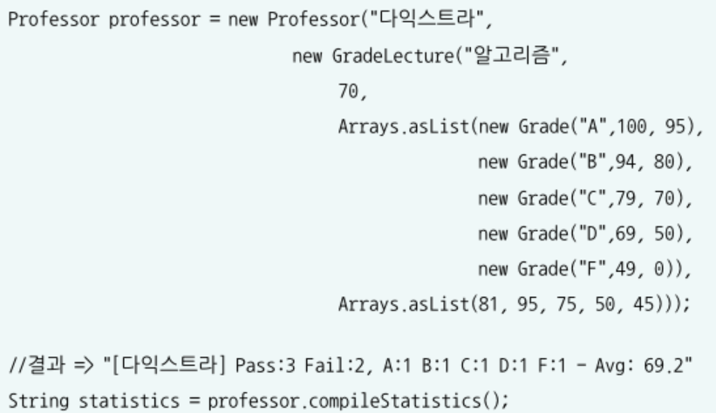
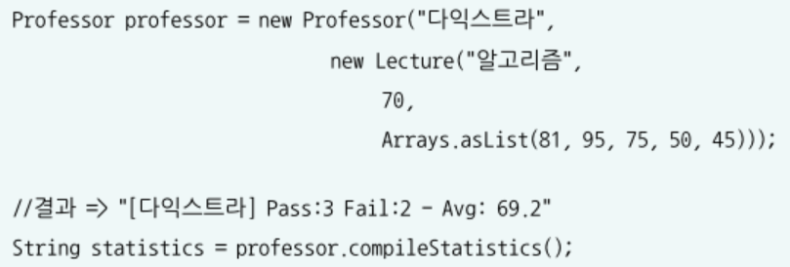
업캐스팅
부모 클래스 타입 파라미터로 자식 클래스 인스턴스를 전달해도 실행이 된다.
Notes:
좌: Lecture의 evaluate, 우 : GradeLecture의 evaluate

Slide 18

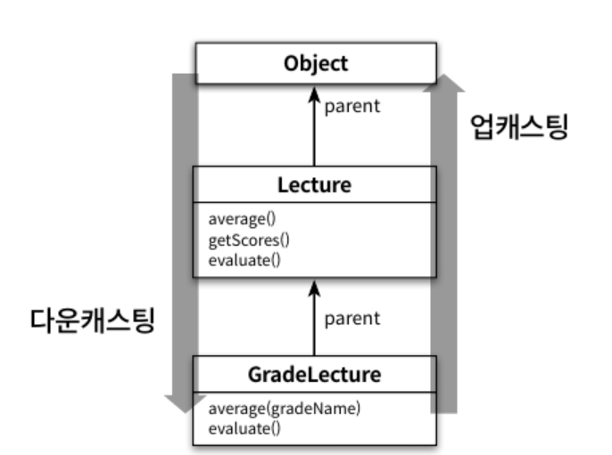
다운캐스팅
부모 클래스 인스턴스를 자식 클래스 인스턴스로 명시적 형변환 가능하다
Notes:
정적 타입 언어의 경우 자식 클래스가 부모 클래스에 없는 멤버변수나 함수를 가지고 있을 경우 호출하려면 컴파일 에러가 발생

Slide 19
동적 바인딩
정적 바인딩, 초기 바인딩, 컴파일타임 바인딩 코드 상에서 함수를 호출하는 구문이 나타났을 때, 실제로 실행되는 코드가 바로 그 함수인 경우
동적 바인딩, 지연 바인딩 객체의 메서드를 실행하기 위해서는 해당 객체가 어떤 클래스에 포함되는지, 상속계층의 어디에 위치하는지를 알아야 한다. 이러한 과정이 런타임에 이루어져 실제로 실행되는 메서드가 런타임에 결정되는 방식을 동적 바인딩이라 한다.

Slide 20
동적 바인딩
정적 바인딩
변수 | 변수 | 메서드1 | 메서드1 | 메서드2 | 메서드2
동적 바인딩
인스턴스1 | 변수 | 변수
클래스 | 메서드1 | 메서드2
인스턴스2 | 변수 | 변수
Notes:
정적 바인딩은 코드에서 함수를 호출하는 부분에서 메모리에 새로운 메서드를 로드한다
동적 바인딩은 메서드를 미리 로드하고 인스턴스가 해당하는 메서드를 찾아가서 호출한다(중복호출시에도 하나만 로드)
동적 바인딩은 런타임에 일어난다는 점이 중요, 상속을 했을 경우 상속계층 탐색도 함

Slide 21
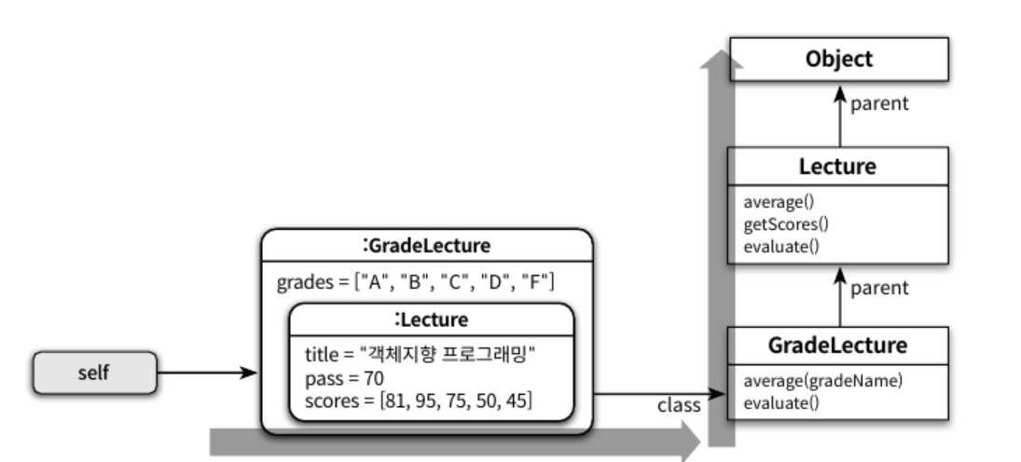
동적 메서드 탐색
객체지향 시스템이 실행할 메서드를 선택하는 규칙
메시지를 수신한 객체가 적합한 메서드를 가지고 있다면 이를 실행하고 종료한다.
메서드를 찾지 못했다면 부모 클래스에서 메서드를 탐색한다. 찾지 못한다면 이를 반복한다.
상속 계층의 최상위 클래스에 도달할 때 까지 실행할 메서드를 찾지 못한다면 예외를 발생시키고 종료한다.
Notes:
메시지를 수신한 객체는 self 참조자를 갖게됨
동적 메서드 탐색은 두 가지 원리로 구성됨
자동적인 메서드 위임
동적인 문맥

Slide 22
자동적인 메시지 위임
자식 클래스에서 실행할 메소드를 찾지 못했을 경우 부모 클래스로 자동으로 찾아가는 것

Slide 23
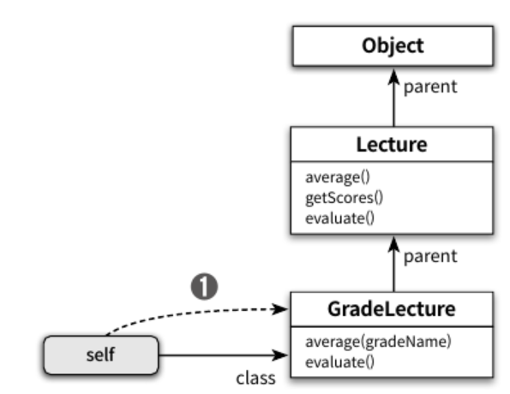
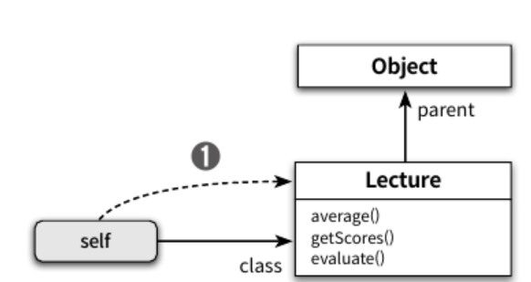
자동적인 메시지 위임 - 오버라이딩
evaluate() 를 실행하고 싶을 경우
Lecture 클래스 인스턴스에서 호출
GradeLecture 클래스 인스턴스에서 호출

Slide 24
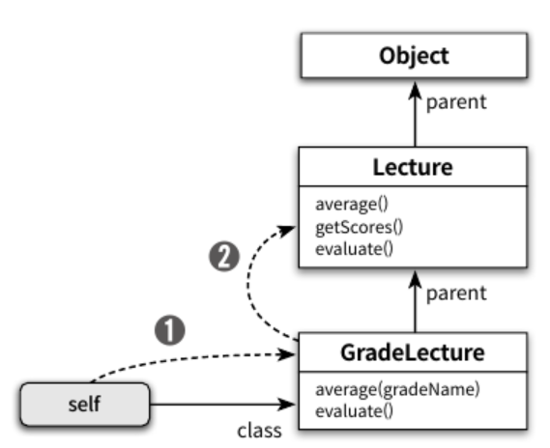
자동적인 메시지 위임 - 오버로딩
average() 를 실행하고 싶을 경우
시그니처가 다르기 때문에
상위 클래스인 Lecture로 메시지가 위임된다
※동적 메서드 탐색과 관련된 규칙은 언어마다 다를 수 있다.
Notes:
C++ 은 상속계층 사이에서의 오버로딩을 허용하지 않는다

Slide 25
동적인 문맥
메시지가 수신된 객체가 무엇이냐에 따라 메서드 탐색의 문맥이 바뀐다.
Lecture 클래스 호출 문맥
GradeLecture 클래스 호출 문맥

Slide 26
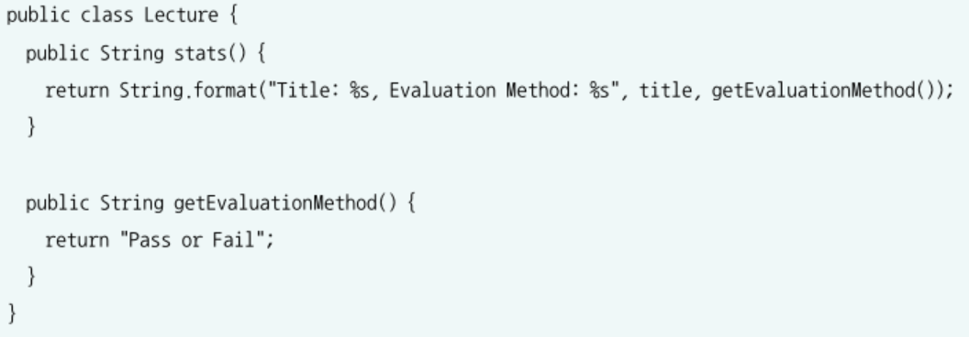
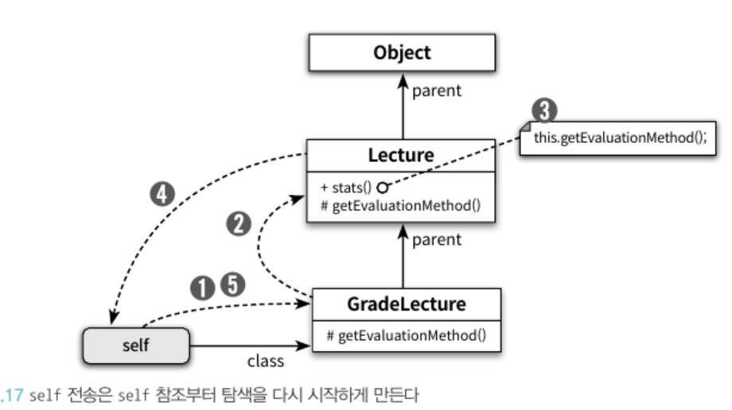
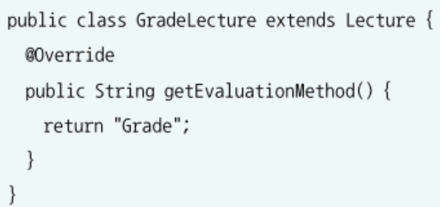
동적인 문맥
동적인 문맥은 종종 어떤 메서드가 실행될지 예상하기 어렵게 만든다.
self 전송의 문제 (GradeLecture 클래스에서 stats() 메서드를 호출)

Slide 27
이해할 수 없는 메시지
최상위 클래스까지 탐색 후 처리할 수 없는 메시지를 처리하는 방법은 프로그래밍 언어가 정적 타입 언어에 속하는지, 동적 타입 언어에 속하는지에 따라 달라진다.
정적 타입 언어 컴파일 에러를 발생시킨다
동적 타입 언어 런타임에서 '메서드를 찾지 못함 메시지'를 전송한다 이에 응답하는 메서드를 구현하면 인터페이스에 정의되지 않은 메시지를 처리하는 것이 가능하다
Notes:
이해할 수 없는 메시지 - 최상위 클래스까지 메서드를 찾지 못했을 경우

Slide 28
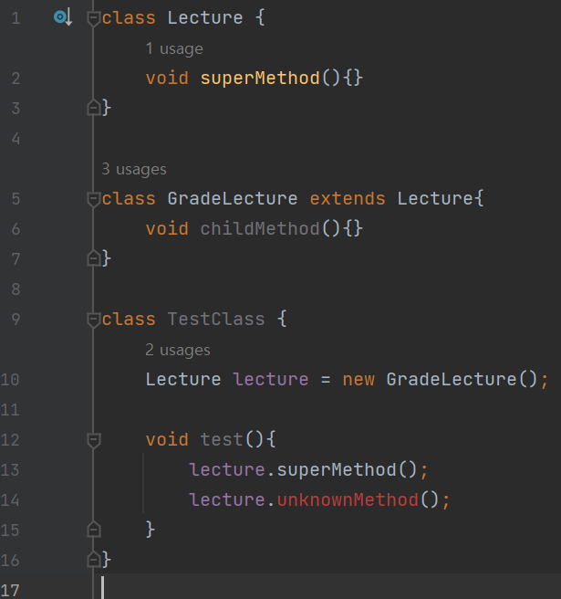
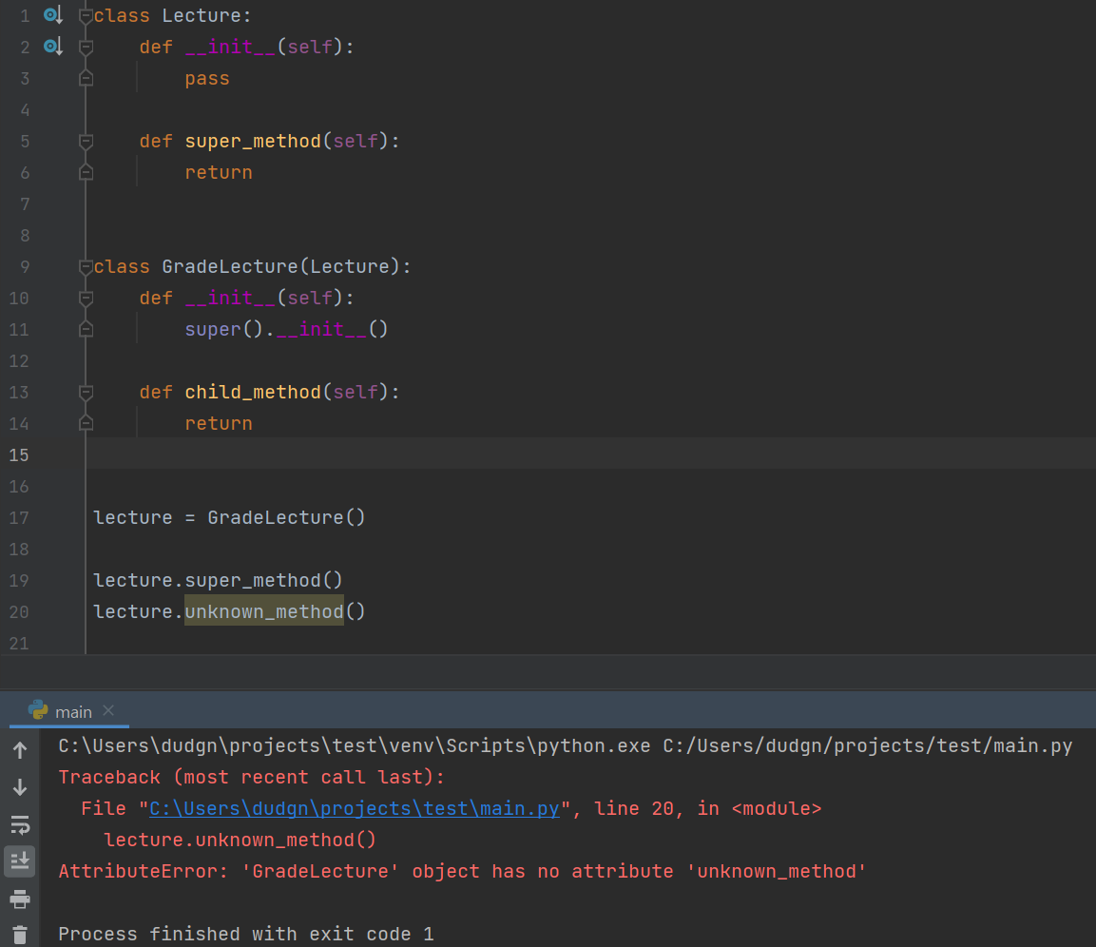
이해할 수 없는 메시지

Slide 29
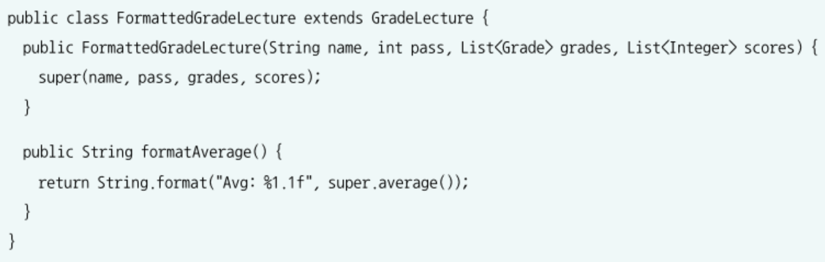
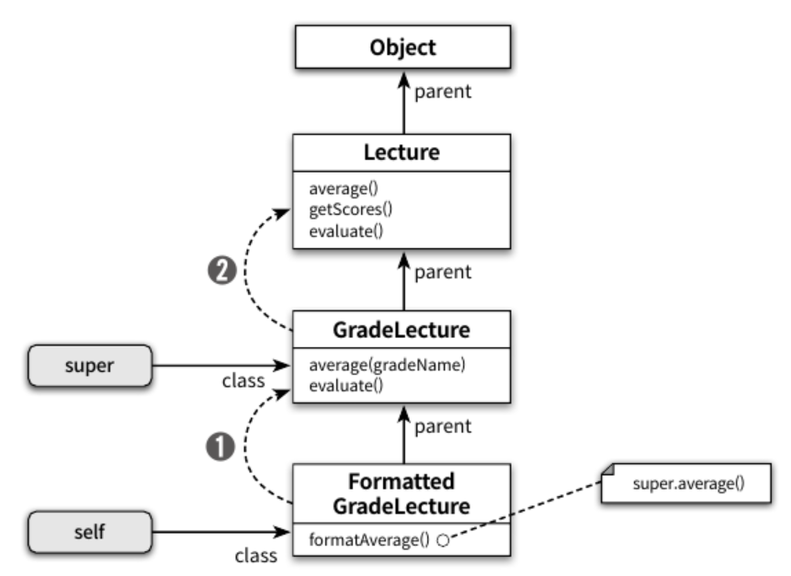
self 대 super
super 참조 : self 객체의 부모 클래스에서부터 메시지 탐색을 시작하는 것
부모 클래스에 접근함으로써 중복 코드를 제거할 수 있음
Notes:
중요한 점은 super 키워드는 부모 클래스만 탐색하는 게 아니라 부모 클래스부터 최상위 클래스까지 메서드를 탐색한다는 점
self 참조와 같은 문제점이 발생할 수 있음

Slide 30
상속 대 위임
위임(delegation) 자신이 수신한 메시지를 다른 객체에게 동일하게 전달해서 처리를 요청하는 것, self 참조를 전달함
포워딩 처리를 요청할 때 self 참조를 전달하지 않는 것 코드 재사용을 위해 사용
상속은 위임에 대한 구현을 자동으로 처리해주는 방법이다. (자동적인 메시지 위임)

Slide 31
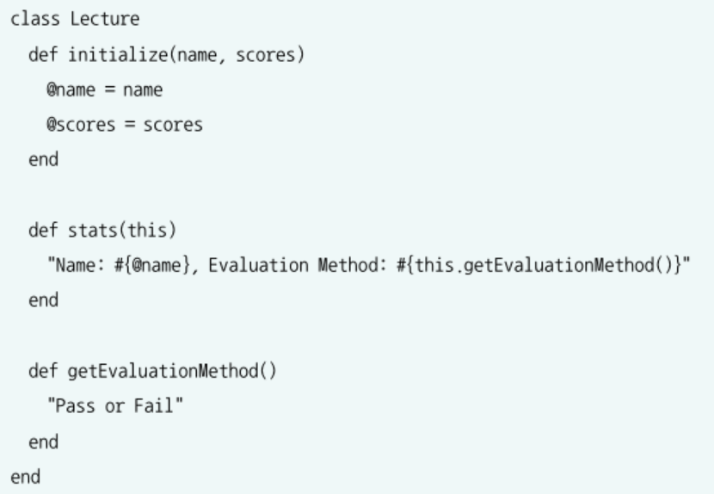
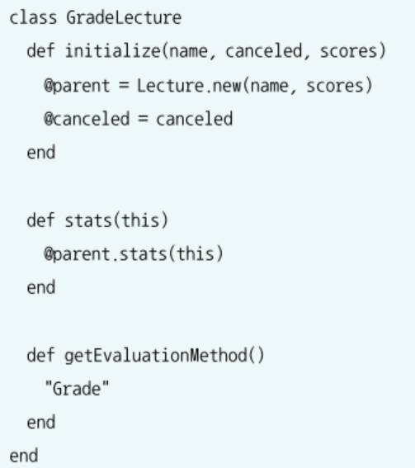

위임 구현
Notes:
중요한 점은 상속 없이 다형성 구현이 가능하다는 것

Slide 32
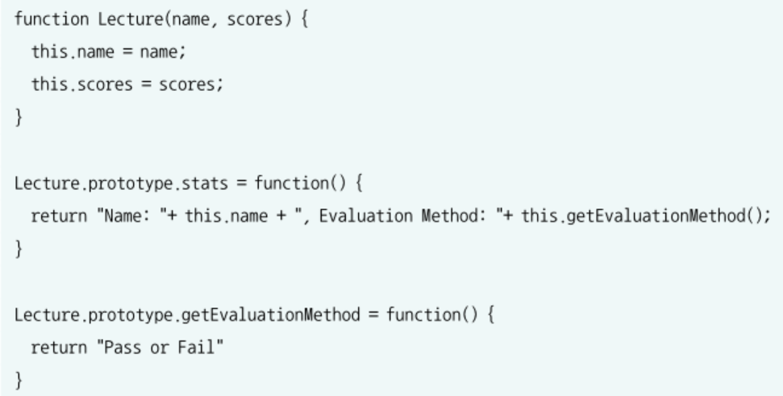
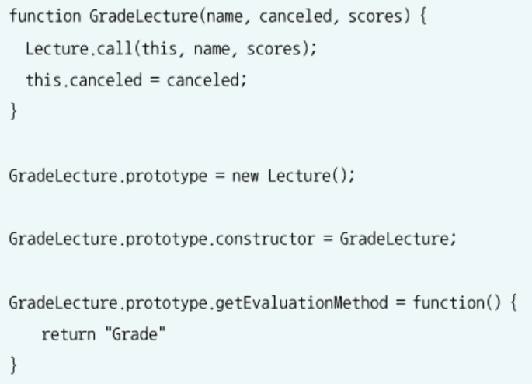

프로토타입 기반 언어의 상속 구현
없음
self 참조를 찾아감
Notes:
객체지향 패러다임에서 클래스는 필수요소가 아니고 다형성은 다른 방법으로도 구현 가능하다는 뜻

Slide 33
결론
클래스 없이도 객체 사이의 협력 관계를 구축할 수 있음
상속 없이도 다형성을 구현하는 것이 가능
상속은 타입 계층을 구조화하기 위한 도구
중요한 것은 메시지와 협력
단순히 Java에서 다형성을 어떻게 구현하는가? 가 아니라 객체 사이의 협력 관계를 어떻게 설계할 것인가를 고민하자

